Slide 1
12^{ο} Γυμνάσιο Λάρισας
Σχολικό έτος 2023-2024
Μάριος Παπαευθυμίου
Γ3

Slide 2
Τα ευρώ της Ιταλίας

Slide 3
2 ευρώ
Στο κέρμα αυτό βλέπουμε την προσωπογραφία του Δάντη Αλιγκιέρι, που βρίσκεται στην πτέρυγα του Πάπα Ιουλίου Β΄ στο Βατικανό.

Slide 4
1 ευρώ
Στο κέρμα αυτό βλέπουμε το έργο του μεγάλου ζωγράφου Λεονάρντο Ντα Βίντσι «Ο άνθρωπος του Βιτρούβιου», που παρουσιάζει τις ιδανικές ανθρώπινες αναλογίες.

Slide 5
50 λεπτά
Στο κέρμα αυτό βλέπουμε τον ανδριάντα του Αυτοκράτορα Mάρκου Αυρήλιου έφιππου.

Slide 6
20 λεπτά
Στο κέρμα αυτό βλέπουμε ένα γλυπτό του Ουμπέρτο Μποτσόνι, ενός Ιταλού φουτουριστή γλύπτη.

Slide 7
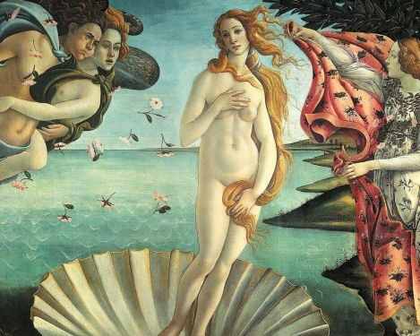
10 λεπτά
Στο κέρμα αυτό βλέπουμε τον περίφημο πίνακα του Σάντρο Μποτιτσέλλι «Γέννηση της Αφροδίτης».

Slide 8
5 λεπτά
Στο κέρμα αυτό βλέπουμε το Κολοσσαίο, το οποίο κτίστηκε από τον αυτοκράτορα Βεσπασιανό και εγκαινιάστηκε από τον αυτοκράτορα Τίτο.

Slide 9
2 λεπτά
Στο κέρμα αυτό βλέπουμε τον πύργο Mole Antonielliana, που σχεδιάστηκε από τον Αλεσάντρο Αντονέλλι.

Slide 10
1 λεπτό
Στο κέρμα αυτό βλέπουμε το Castel del Monte, δηλαδή «Κάστρο του Βουνού», που βρίσκεται στην επαρχία του Μπάρι.

Slide 11
Πηγή: https://www.ecb.europa.eu/euro/coins/html/it.en.html
Σας ευχαριστώ πολύ!

